Slide 1
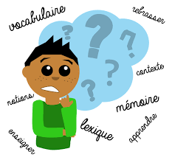
Notes:
Le mot DENT

Slide 2

Séance 1
Découverte

Slide 3
Séquence 3 :
Les synonymes

Slide 4
Le jeune garçon avançait dans la forêt sombre. Il ressentait une grande peur car le vent violent faisait bouger les arbres et produisait des bruits étranges. Malgré son inquiétude, il continua à marcher avec un certain courage. Après quelques minutes, il aperçut une maison ancienne, qui paraissait étrange.
Notes:
Lecture du texte par les élèves
Etude des mots
Trouve par quoi on peut remplacer les mots en gras.
3. Institutionnalisation
Comment appelle-t-on des mots qui veulent dire la même chose? (même sens ?) des synonymes

Slide 5
Séance 2
Recherche

Slide 6
Défi !
Tu dois reclasser les mots ci-dessous avec le bon synonyme :
Grand | Bon | Gentil
immense
succulent
sympathique
gigantesque
excellent
aimable
énorme
délicieux
bienveillant
sympathique
énorme
immense
gigantesque
aimable
succulent
excellent
délicieux
bienveillant
Notes:
Rappel de la séance précédente
Comment appelle-t-on des mots qui ont le même sens ? Des synonymes.
2. Etendre sa collection de mots Faire sur cahier de brouillon ou ardoise le classement des mots
3. Proposer de nouveaux mots pour chaque colonens

Slide 7
Séance 3
Trace écrite

Slide 8
